Slide 1
과목_학년학기_단원 | suh_p_0301_04
차시명 | 06 (몇십몇)×(몇)을 알아볼까요(4)
파일명 | suh_p_0301_04_0006
검토 | 담당
수학팀 | 김윤희
문서 HISTORY
번호 | 버전 | 문서 작성일 | 내용 비고 | 작성자 (내선번호) | 검토자
1 | V 1.0 | 2022.01.31 | 문서 발생 | 유청훈
2 | V 1.0 | 2022.02.16 | 1차 검수 |  | 김윤희
3 | V 2.0 | 2022.02.17 | 수정 |  | 오승태
4 | V 2.0 | 2022.02.18 | 2차 검수 |  | 김예림
5 | V 3.0 | 2022.02.18 | 문서 수정 | 김윤희
6
7
8
9
10
11

Slide 2
학습 단계 | 자료명 |  | 프레임 수 | 교과서 정보 | 파일명 | 자료 형태
도입 | 애니 | [도입 애니메이션] 친환경 비누 만들기 | 1 | 수학 82쪽, 수학 익힘 58~59쪽 | suh_p_0301_04_0006_101_1.html | Html5(애니)
도입 | 생각 열기 | [생각 열기] 상자에 담은 비누는 모두 몇 개인지 생각해 보기 | 1 | 수학 82쪽, 수학 익힘 58~59쪽 | suh_p_0301_04_0006_102_1.html | Html5
도입 | 학습 목표 | 이번 시간에 배울 내용 | 1 |  | suh_p_0301_04_0006_103_1.html | Html5
전개 | 다지기 1 | [다지기 1] 여러 가지 방법으로 십의 자리와 일의 자리에서 올림이 있는 (몇십몇)×(몇)을 구하기 | 1 | 수학 82쪽, 수학 익힘 58~59쪽 | suh_p_0301_04_0006_201_1.html | Html5
전개 | 다지기 2 | [다지기 2] 수 모형으로 십의 자리와 일의 자리에서 올림이 있는 (몇십몇)×(몇)의 계산 원리와 형식 이해하기 | 1 | 수학 83쪽, 수학 익힘 58~59쪽 | suh_p_0301_04_0006_202_1.html | Html5
전개 | 키우기1 | [키우기 1] 십의 자리와 일의 자리에서 올림이 있는 (몇십몇)×(몇) 익히기 | 1 | 수학 83쪽, 수학 익힘 58~59쪽 | suh_p_0301_04_0006_203_1.html | Html5
전개 | 활동＋ | [활동＋] 십의 자리와 일의 자리에서 올림이 있는 (몇십몇)×(몇) 직접 해 보기 | 1 |  | suh_p_0301_04_0006_203_2.html | Html5
전개 | 키우기2 | [키우기 2] 곱셈식 만들기 | 1 | 수학 83쪽, 수학 익힘 58~59쪽 | suh_p_0301_04_0006_204_1.html | Html5
정리 | 핵심 정리 | 핵심 정리 | 1 |  | suh_p_0301_04_0006_301_1.html | Html5
정리 | 차시 예고 | 다음 시간에 배울 내용 | 1 |  | suh_p_0301_04_0006_302_1.html | Html5
평가 | 확인 문제 | 확인 문제 | 1 |  | suh_p_0301_04_0006_401_1.html | Html5
총 프레임 수 |  |  | 11

Slide 3
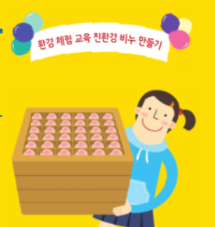

3-1
4. 곱셈
suh_p_0301_04_0006_101_1
06 (몇십몇)×(몇)을 알아볼까요(4)
Θ Description & Function
[애니 DVD 개발물]
수학(박) 3-1 지도서\app\resource\contents\lesson04\ops\lesson04\video
친환경 비누 만들기
애니 파일명 | mm_31_4_05_02_01_ani.mp4

Slide 4



3-1
4. 곱셈
suh_p_0301_04_0006_102_1
06 (몇십몇)×(몇)을 알아볼까요(4)
Θ Description & Function
다음 그림의 상황에 대하여 이야기해 봅시다.
탭 이벤트
답 칸 클릭하면 답 나타남. 정답 확인 버튼은 정답 가리기로 토글 됨.
텍스트 40px
#1
물음 1
물음 2
한 상자에 비누를 몇 개씩 담았나요?
환경 체험 교육
친환경 비누 만들기
36개입니다.
#3
#2
삽화 파일명 | SA31406.psd (텍스트 따로 써주세요.) 수학 3-1_이미지원본\072089초등수학교3-1-4\Links

Slide 5
3-1
4. 곱셈
suh_p_0301_04_0006_102_1
06 (몇십몇)×(몇)을 알아볼까요(4)
Θ Description & Function
다음 그림의 상황에 대하여 이야기해 봅시다.
답 칸 클릭하면 답 나타남. 정답 확인 버튼은 정답 가리기로 토글 됨.
물음 1
물음 2
물음 1
물음 2
몇 상자를 담았나요?
4상자입니다.
환경 체험 교육
친환경 비누 만들기
#1

Slide 6

3-1
4. 곱셈
suh_p_0301_04_0006_103_1
06 (몇십몇)×(몇)을 알아볼까요(4)
Θ Description & Function
#1
[이번 시간에 배울 내용]
준비물 클릭 시 박스 나타남. 엑스 버튼으로 닫기.
1
이번 시간에는 무엇을 배울까요?
십의 자리와 일의 자리에서 올림이 있는 (몇십몇)×(몇)의 계산 원리와 형식을 이해하고 계산할 수 있습니다.
#2
수 모형

Slide 7



3-1
4. 곱셈
suh_p_0301_04_0006_201_1
06 (몇십몇)×(몇)을 알아볼까요(4)
Θ Description & Function
#4
탭 이벤트
예 약물 추가
답 칸 클릭하면 답 나타남. 정답 확인 버튼은 정답 가리기로 토글 됨.
풀 팝업창 (5번 슬라이드와 같은 그림)
상자에 담은 비누는 모두 몇 개인지 알아봅시다.
#1
물음 1
물음 2
물음 3
물음 4
상자에 담은 비누는 모두 몇 개일지 어림해 보세요.
#2
140개쯤 될 것으로 생각합니다.
#3

Slide 8
3-1
4. 곱셈
suh_p_0301_04_0006_201_1
06 (몇십몇)×(몇)을 알아볼까요(4)
Θ Description & Function
상자에 담은 비누는 모두 몇 개인지 알아봅시다.
탭 이벤트
답 칸 클릭하면 답 나타남. 정답 확인 버튼은 정답 가리기로 토글 됨.
#1
물음 1
물음 2
물음 2
물음 3
물음 4
어떻게 구할 수 있을지 이야기해 보세요.
더하기로 계산하면 36＋36 ＋36 ＋36이므로 40을 4번 더한 160에 4를 4번 더 빼면 144입니다.
0부터 35씩 4번 뛰어 세면 140인데 거기에 4를 더하면 144입니다.
수 모형을 36씩 4번 놓아 수 모형의 개수를 세어 보면 알 수 있습니다.
곱셈으로 구합니다.
#2

Slide 9
3-1
4. 곱셈
suh_p_0301_04_0006_201_1
06 (몇십몇)×(몇)을 알아볼까요(4)
Θ Description & Function
상자에 담은 비누는 모두 몇 개인지 알아봅시다.
탭 이벤트
답 칸 클릭하면 답 나타남. 정답 확인 버튼은 정답 가리기로 토글 됨.
#1
물음 1
물음 3
물음 1
물음 2
물음 3
물음 4
상자에 담은 비누는 모두 몇 개인지 구하는 식을 써 보세요.
36×4입니다.
#2

Slide 10
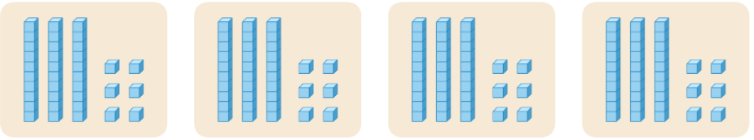

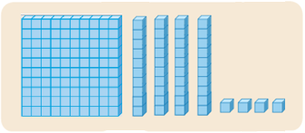



3-1
4. 곱셈
suh_p_0301_04_0006_201_1
06 (몇십몇)×(몇)을 알아볼까요(4)
Θ Description & Function
상자에 담은 비누는 모두 몇 개인지 알아봅시다.
풀 팝업창 (다음 슬라이드)
진입화면에는 상단의 그림과 화살표만 보이고 화살표가 깜박거림. 클릭하면 하단의 그림이 나타남.
진입화면에는 하단그림은 보이지 않음. 화살표를 클릭할 때 하단 그림이 나타남. bg.png 그림과 https://cdata2.tsherpa.co.kr/tsherpa/multimedia/Flash/2022/curri/E-curri03-math-P_2022/31/suh_p_0301_01_0004/images/suh_p_0301_01_0004_202_1/suh_p_0301_01_0004_202_1_1.png 의 백 모형 이용하여 그려주세요.
클릭하면 하단 그림이 나타남. 정답 확인 버튼은 정답 가리기로 토글 됨.
천재 교과서 캐릭터 사용. 캐릭터를 클릭하면 말풍선이 나타나고 내레이션이 나옴. (#1 풀팝업 다음 슬라이드)
물음 1
물음 1
물음 2
물음 3
물음 4
물음 4
어떻게 계산할 수 있을지 수 모형으로 알아보세요.
#2
#3
#5
#1
#4
삽화 파일명 | bg.svg 수학(박) 3-1 지도서\app\resource\contents\lesson04\ops\lesson04\images\mm_31_4_05_03_02

Slide 11

3-1
4. 곱셈
suh_p_0301_04_0006_201_1
06 (몇십몇)×(몇)을 알아볼까요(4)
Θ Description & Function
< 한 번 더 1 클릭 시 나타나는 화면>
1. 답 칸 클릭하면 답 나타남. 정답 확인 버튼은 정답 가리기로 토글 됨.
십 모형과 일 모형의 개수는 각각 몇 개인가요?
십 모형은 십 모형끼리, 일 모형은 일 모형끼리 묶으면 십 모형은 3×4=12이므로 12개, 일 모형은 6×4=24이므로 24개입니다.
지난 시간에 배웠던 내용과 다른 점이 있나요?
십 모형과 일 모형 모두 10개가 넘습니다.
10개가 넘는 일 모형과 십 모형을 어떻게 하면 될까요?
10개씩 묶어서 일 모형은 십 모형으로, 십 모형은 백 모형으로 바꾸어 줍니다.
36×4는 얼마인가요?
백 모형 1개, 십 모형 2개, 일 모형 4개이므로 36×4는 144입니다.
#1

Slide 12
3-1
4. 곱셈
suh_p_0301_04_0006_201_1
06 (몇십몇)×(몇)을 알아볼까요(4)
Θ Description & Function
상자에 담은 비누는 모두 몇 개인지 알아봅시다.
< 캐릭터 클릭 시 나타나는 화면>
캐릭터는 클릭하면 말풍선이 나타나고 내레이션이 나옴.
내레이션: 재클릭 시 말풍선 사라지고 내레이션 멈춤.
물음 1
물음 1
물음 2
물음 3
물음 4
물음 4
어떻게 계산할 수 있을지 수 모형으로 알아보세요.
십 모형과
일 모형은
각각 몇 개일까?
내레이션: 리 캐릭터(남)
suh_p_0301_04_0006_201_1
십 모형과 일 모형은 각각 몇 개일까?
#1
#2

Slide 13

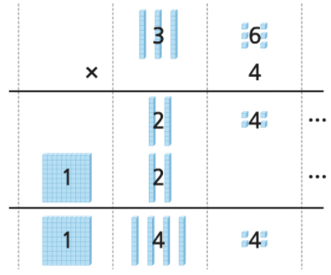

3-1
4. 곱셈
suh_p_0301_04_0006_202_1
06 (몇십몇)×(몇)을 알아볼까요(4)
Θ Description & Function
36×4를 어떻게 계산하는지 알아봅시다.
탭 이벤트
클릭하면 팝업 플레이어로 영상 재생됨.
천재 교과서 캐릭터 사용. 처음에 캐릭터가 가운데 있음. 캐릭터를 클릭하면 캐릭터가 좌측으로 이동하고, 우측으로 말풍선이 나타나고 내레이션이 나옴. (다음 슬라이드)
그림 제외한 모든 텍스트 새로 써 주세요. (40px)
#2
#1
보기
물음 +
물음 1
3
64
3 6
× 4
3 6
2
4
× 4
6×4
2 4
2 4
1
2
30×4
1 2 0
1 4 4
1
4
4
6×4＝24에서
십의 자리 숫자 2를 작게 적어 올림하는 수를 표시했어.
2
2
3 6
3 6
#3
× 4
× 4
4
1 4 4
삽화 파일명 | SC31409.ai 수학 3-1_이미지원본\072089초등수학교3-1-4\Links

Slide 14
3-1
4. 곱셈
suh_p_0301_04_0006_202_1
06 (몇십몇)×(몇)을 알아볼까요(4)
Θ Description & Function
36×4를 어떻게 계산하는지 알아봅시다.
< 캐릭터 클릭 시 나타나는 화면>
처음에 캐릭터는 가운데 있음. 캐릭터는 클릭하면 캐릭터가 좌측으로 이동하고, 우측으로 말풍선이 나타나고 내레이션이 나옴.
내레이션: 재클릭 시 말풍선 사라지고 내레이션 멈춤.
보기
물음 +
물음 1
3
64
3 6
× 4
3 6
2
4
× 4
6×4
2 4
2 4
내레이션: 켄 캐릭터(남)
suh_p_0301_01_0002_202_1
어림한 값과 계산한 값을 비교해 볼까?
1
2
30×4
1 2 0
1 4 4
어림한 값과 계산한 값을
비교해 볼까?
1
4
4
6×4＝24에서
십의 자리 숫자 2를 작게 적어 올림하는 수를 표시했어.
2
2
#1
#2
3 6
3 6
× 4
× 4
4
1 4 4

Slide 15
3-1
4. 곱셈
suh_p_0301_04_0006_202_1
06 (몇십몇)×(몇)을 알아볼까요(4)
Θ Description & Function
36×4를 어떻게 계산하는지 알아봅시다.
답 칸 클릭하면 답 나타남. 정답 확인 버튼은 정답 가리기로 토글 됨.
물음 +
물음 1
보기
물음 +
보기
24와 120을 왜 더했나요?
3 6
× 4
2 4
1 2 0
1 4 4
24는 일의 자리(6)의 수의 곱이고, 120은 십의 자리(3)의 수의 곱이기 때문입니다.
#1

Slide 16
3-1
4. 곱셈
suh_p_0301_04_0006_202_1
06 (몇십몇)×(몇)을 알아볼까요(4)
Θ Description & Function
36×4를 어떻게 계산하는지 알아봅시다.
답 칸 클릭하면 답 나타남. 정답 확인 버튼은 정답 가리기로 토글 됨.
보기
물음 +
물음 1
보기
물음 1
계산하는 방법을 말해 보세요.
3 6
× 4
2 4
1 2 0
1 4 4
일의 자리를 계산한 값 24에서 4를 일의 자리에 쓰고 십의 자리를 계산한 값 120과 일의 자리를 계산한 값 24에서 20을 더하여 십의 자리에 4를 쓰고 백의 자리에 1을 써서 계산합니다.
#1

Slide 17

3-1
4. 곱셈
suh_p_0301_04_0006_203_1
06 (몇십몇)×(몇)을 알아볼까요(4)
Θ Description & Function
계산해 봅시다.
답 칸 클릭하면 답 나타남. 정답 확인 버튼은 정답 가리기로 토글 됨.
답 칸 클릭할 때 올림 수도 함께 나타남. 답 텍스트와 같은 파란색
풀이 확인 팝업창 (다음 슬라이드)
#2
#2
1
6
8 3
7 7
59×2=
118
× 6
× 9
4 9 8
6 9 3
69×6=
414
#3
#1

Slide 18
3-1
4. 곱셈
suh_p_0301_04_0006_203_1
06 (몇십몇)×(몇)을 알아볼까요(4)
Θ Description & Function
계산해 봅시다.
< 풀이 확인 클릭 시 나타나는 화면>
1
6
8 3
7 7
59×2=
118
× 6
× 9
풀이
4 9 8
1
5
6 9 3
69×6=
414
5 9
6 9
× 2
× 6
1 1 8
4 1 4

Slide 19
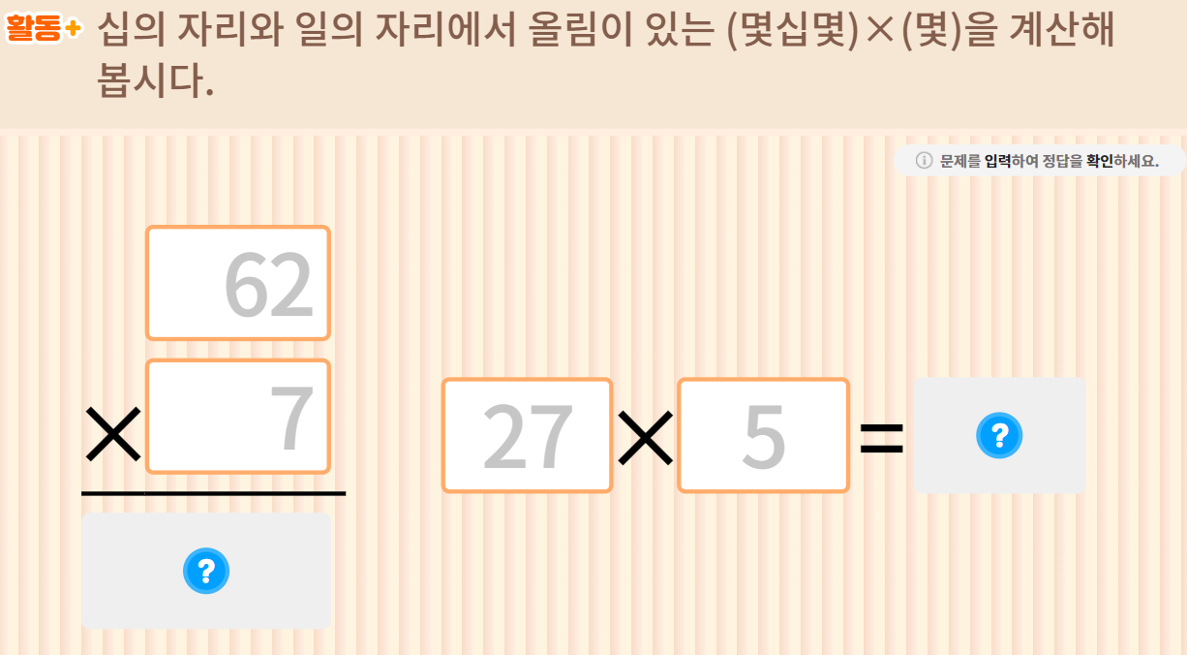
3-1
4. 곱셈
suh_p_0301_04_0006_203_2
06 (몇십몇)×(몇)을 알아볼까요(4)
Θ Description & Function
기존 개발물 활용.
https://cdata2.tsherpa.co.kr/tsherpa/MultiMedia/Flash/2020/curri/index.html?flashxmlnum=youblue86&classa=A8-C1-31-MM-MM-04-05-06-0-0-0-0&classno=MM_31_04/suh_0301_04_0006/suh_0301_04_0006_205_1.html
십의 자리와 일의 자리에서 올림이 있는 (몇십몇)×(몇)을 계산해 봅시다.
83
6
59
2

Slide 20


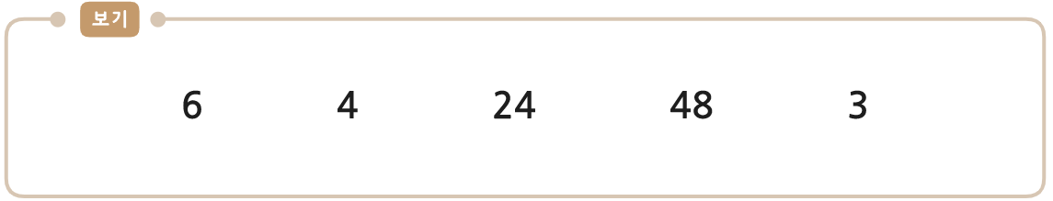
3-1
4. 곱셈
suh_p_0301_04_0006_204_1
06 (몇십몇)×(몇)을 알아볼까요(4)
Θ Description & Function
에서 두 수를 골라 두 수의 곱이 144가 되는 (몇십몇)×(몇)을 만들어 봅시다.
예 약물은 처음에는 안 보이다가 답 칸 클릭할 때 함께 나타남.
답 칸 클릭하면 답 나타남. 정답 확인 버튼은 정답 가리기로 토글 됨.
6
4
24
48
3
#1
24
×
6
=
144
#2

Slide 21
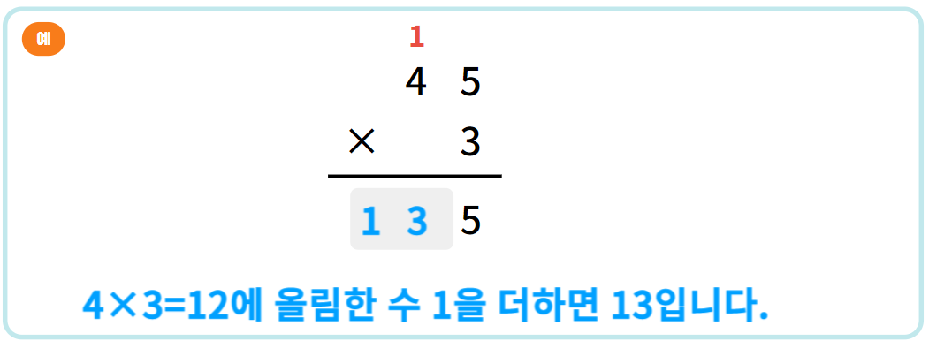
3-1
4. 곱셈
suh_p_0301_04_0006_301_1
06 (몇십몇)×(몇)을 알아볼까요(4)
Θ Description & Function
핵심 정리
기존 개발물 활용
https://cdata2.tsherpa.co.kr/tsherpa/MultiMedia/Flash/2020/curri/index.html?flashxmlnum=youblue86&classa=A8-C1-31-MM-MM-04-05-06-0-0-0-0&classno=MM_31_04/suh_0301_04_0006/suh_0301_04_0006_301_1.html
2. 예 약물 추가
[ 십의 자리와 일의 자리에서 올림이 있는
(몇십몇)×(몇) 계산하기 ]
일의 자리에서 올림한 수는 십의 자리에 더합니다.
#2
1
4 5
×
3
1 3
4×3=12에 올림한 수 1을 더하면 13입니다.

Slide 22


3-1
4. 곱셈
suh_p_0301_04_0006_302_1
06 (몇십몇)×(몇)을 알아볼까요(4)
Θ Description & Function
#1
[다음 시간에 배울 내용]
1
다음 시간에는 무엇을 배울까요?
풀어 보고 확인하고
84~85쪽
60쪽

Slide 23
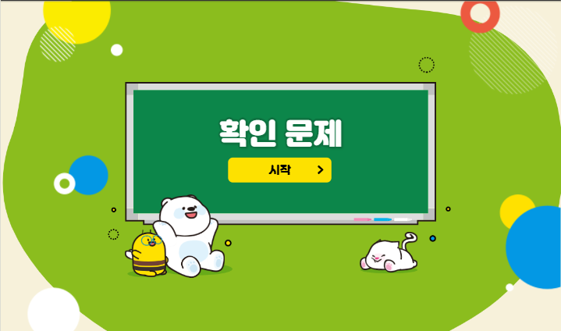

3-1
4. 곱셈
suh_p_0301_04_0006_401_1
06 (몇십몇)×(몇)을 알아볼까요(4)
Θ Description & Function
#1
[확인 문제] 게이트
활동지 다운로드 버튼. 다운로드 되는 파일은 (3-1-4)형성평가2_06차시.hwp
#2

Slide 24

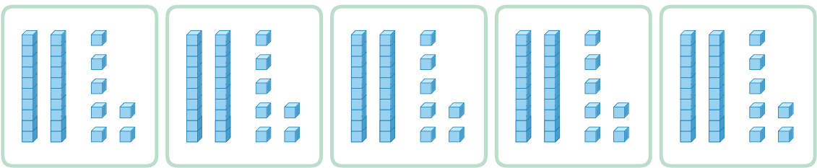
3-1
4. 곱셈
suh_p_0301_04_0006_401_1
06 (몇십몇)×(몇)을 알아볼까요(4)
Θ Description & Function
문제 1
문제 2
문제 3
문제 4
문제 5
문제 6
문제 7
문제 8
활동지 다운로드 버튼(1~3번) 다운로드 되는 파일은
(3-1-4)형성평가2_06차시.hwp
2. 답 칸 클릭하면 답 나타남. 정답 확인 버튼은 정답 가리기로 토글 됨.
3. 풀이 확인 팝업창 (다음 슬라이드)
수 모형을 보고 안에 알맞은 수를 써넣으시오.
27
×
5
=
135
#1
#3
#2
삽화 파일명 | bg.svg 수학(박) 3-1 지도서\app\resource\contents\lesson04\ops\lesson04\images\mm_31_4_05_07_02

Slide 25
3-1
4. 곱셈
suh_p_0301_04_0006_401_1
06 (몇십몇)×(몇)을 알아볼까요(4)
Θ Description & Function
문제 1
문제 2
문제 3
문제 4
문제 5
문제 6
문제 7
문제 8
< 풀이 확인 클릭 시 나타나는 화면>
수 모형을 보고 안에 알맞은 수를 써넣으시오.
풀이
3
2 7
× 5
27
×
5
=
135
1 3 5

Slide 26



3-1
4. 곱셈
suh_p_0301_04_0006_401_1
06 (몇십몇)×(몇)을 알아볼까요(4)
Θ Description & Function
문제 1
문제 2
문제 3
문제 4
문제 5
문제 6
문제 7
문제 8
활동지 다운로드 버튼(1~3번) 다운로드 되는 파일은
(3-1-4)형성평가2_06차시.hwp
답 칸 클릭하면 동그라미 표시로 답 나타남. 정답 확인 버튼은 정답 가리기로 토글 됨.
정오답음 있음. X는 나타났다가 사라짐.
풀이 확인 팝업창 (다음 슬라이드)
계산 결과가 200보다 큰 곱셈식에 표 하시오.
23×8
47×4
38×6
#3
#1
#4
#2

Slide 27
3-1
4. 곱셈
suh_p_0301_04_0006_401_1
06 (몇십몇)×(몇)을 알아볼까요(4)
Θ Description & Function
문제 1
문제 2
문제 3
문제 4
문제 5
문제 6
문제 7
문제 8
< 풀이 확인 클릭 시 나타나는 화면>
계산 결과가 200보다 큰 곱셈식에 표 하시오.
23×8
47×4
38×6
풀이
2
2
4
2 3
4 7
3 8
× 8
× 4
× 6
1 8 4
1 8 8
2 2 8

Slide 28
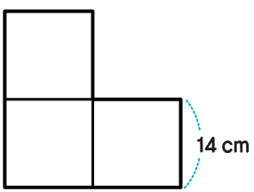


3-1
4. 곱셈
suh_p_0301_04_0006_401_1
06 (몇십몇)×(몇)을 알아볼까요(4)
Θ Description & Function
문제 1
문제 2
문제 3
문제 4
문제 5
문제 6
문제 7
문제 8
활동지 다운로드 버튼(1~3번) 다운로드 되는 파일은
(3-1-4)형성평가2_06차시.hwp
식, 답 약물 추가
답 칸 클릭하면 답 나타남. 정답 확인 버튼은 정답 가리기로 토글 됨.
풀이 확인 팝업창 (다음 슬라이드)
한 변이 14cm인 정사각형 3개를 겹치지 않게 이어 붙여서 만든 도형입니다. 이 도형의 굵은 선의 길이는 몇 cm인지 식을 쓰고 답을 구해 보시오.
14 cm
#2
14×8=112
112
cm
#1
#4
#3
삽화 파일명 | bg.svg 수학(박) 3-1 지도서\app\resource\contents\lesson04\ops\lesson04\images\mm_31_4_05_07_04

Slide 29
3-1
4. 곱셈
suh_p_0301_04_0006_401_1
06 (몇십몇)×(몇)을 알아볼까요(4)
Θ Description & Function
문제 1
문제 2
문제 3
문제 4
문제 5
문제 6
문제 7
문제 8
< 풀이 확인 클릭 시 나타나는 화면>
한 변이 14cm인 정사각형 3개를 겹치지 않게 이어 붙여서 만든 도형입니다. 이 도형의 굵은 선의 길이는 몇 cm인지 식을 쓰고 답을 구해 보시오.
풀이
3
14 cm
1 4
× 8
14×8=112
1 1 2
112
cm

Slide 30
3-1
4. 곱셈
suh_p_0301_04_0006_401_1
06 (몇십몇)×(몇)을 알아볼까요(4)
Θ Description & Function
문제 1
문제 2
문제 3
문제 4
문제 5
문제 6
문제 7
문제 8
기존 개발물 활용(4~8번)
https://cdata2.tsherpa.co.kr/tsherpa/MultiMedia/Flash/2020/curri/index.html?flashxmlnum=youblue86&classa=A8-C1-31-MM-MM-04-05-06-0-0-0-0&classno=MM_31_04/suh_0301_04_0006/suh_0301_04_0006_401_1.html
답 칸 클릭하면 답 나타남. 정답 확인 버튼은 정답 가리기로 토글 됨.
풀이 확인 팝업창 (다음 슬라이드)
계산을 하시오.
(1)
5 8
(2)
49×5=
245
× 2
…
1 6
8 × 2
1 0 0
…
50
× 2
1 1 6
…
16
＋100
#3
#2

Slide 31
3-1
4. 곱셈
suh_p_0301_04_0006_401_1
06 (몇십몇)×(몇)을 알아볼까요(4)
Θ Description & Function
문제 1
문제 2
문제 3
문제 4
문제 5
문제 6
문제 7
문제 8
< 풀이 확인 클릭 시 나타나는 화면>
계산을 하시오.
(1)
5 8
(2)
49×5=
245
× 2
…
1 6
8 × 2
풀이
1 0 0
…
50
× 2
4
4 9
1 1 6
…
16
＋60
× 5
2 4 5

Slide 32
3-1
4. 곱셈
suh_p_0301_04_0006_401_1
06 (몇십몇)×(몇)을 알아볼까요(4)
Θ Description & Function
문제 1
문제 2
문제 3
문제 4
문제 5
문제 6
문제 7
문제 8
기존 개발물 활용(4~8번)
https://cdata2.tsherpa.co.kr/tsherpa/MultiMedia/Flash/2020/curri/index.html?flashxmlnum=youblue86&classa=A8-C1-31-MM-MM-04-05-06-0-0-0-0&classno=MM_31_04/suh_0301_04_0006/suh_0301_04_0006_401_1.html
2. 풀이 확인 팝업창(다음 슬라이드 참고)
3. 정오답음 있음. X는 나타났다가 사라짐.
계산 결과가 100보다 작은 것에 표 하시오.
23×6
34×3
47×2
#2
#3

Slide 33
3-1
4. 곱셈
suh_p_0301_04_0006_401_1
06 (몇십몇)×(몇)을 알아볼까요(4)
Θ Description & Function
문제 1
문제 2
문제 3
문제 4
문제 5
문제 6
문제 7
문제 8
< 풀이 확인 클릭 시 나타나는 화면>
계산 결과가 100보다 작은 것에 표 하시오.
23×6
34×3
47×2
풀이
1
1
1
2 3
3 4
4 7
× 6
× 3
× 2
1 3 8
1 0 2
9 4

Slide 34


3-1
4. 곱셈
suh_p_0301_04_0006_401_1
06 (몇십몇)×(몇)을 알아볼까요(4)
Θ Description & Function
문제 1
문제 2
문제 3
문제 4
문제 5
문제 6
문제 7
문제 8
1. 기존 개발물 활용(4~8번)
https://cdata2.tsherpa.co.kr/tsherpa/MultiMedia/Flash/2020/curri/index.html?flashxmlnum=youblue86&classa=A8-C1-31-MM-MM-04-05-06-0-0-0-0&classno=MM_31_04/suh_0301_04_0006/suh_0301_04_0006_401_1.html
식, 답 약물 추가
답 칸 클릭하면 답 나타남. 정답 확인 버튼은 정답 가리기로 토글 됨.
풀이 확인 팝업창 (다음 슬라이드)
하준이는 귤 24개를 9상자에 담았습니다. 하준이가 담은 귤은 몇 개인지 구하시오.
24×9=216
216
개
#2
#4
#3

Slide 35
3-1
4. 곱셈
suh_p_0301_04_0006_401_1
06 (몇십몇)×(몇)을 알아볼까요(4)
Θ Description & Function
문제 1
문제 2
문제 3
문제 4
문제 5
문제 6
문제 7
문제 8
< 풀이 확인 클릭 시 나타나는 화면>
하준이는 귤 24개를 9상자에 담았습니다. 하준이가 담은 귤은 몇 개인지 구하시오.
풀이
24×9=216
3
216
개
2 4
× 9
2 1 6

Slide 36
3-1
4. 곱셈
suh_p_0301_04_0006_401_1
06 (몇십몇)×(몇)을 알아볼까요(4)
Θ Description & Function
문제 1
문제 2
문제 3
문제 4
문제 5
문제 6
문제 7
문제 8
기존 개발물 활용(4~8번)
https://cdata2.tsherpa.co.kr/tsherpa/MultiMedia/Flash/2020/curri/index.html?flashxmlnum=youblue86&classa=A8-C1-31-MM-MM-04-05-06-0-0-0-0&classno=MM_31_04/suh_0301_04_0006/suh_0301_04_0006_401_1.html
식, 답 약물 추가
답 칸 클릭하면 답 나타남. 정답 확인 버튼은 정답 가리기로 토글 됨.
풀이 확인 팝업창 (다음 슬라이드)
수일이네 학교 3학년은 한 반에 24명씩 7개 반이 있습니다. 수일이네 학교 3학년 학생은 모두 몇 명인지 구하시오.
#2
24×7=168
168
명
#4
#3

Slide 37
3-1
4. 곱셈
suh_p_0301_04_0006_401_1
06 (몇십몇)×(몇)을 알아볼까요(4)
Θ Description & Function
문제 1
문제 2
문제 3
문제 4
문제 5
문제 6
문제 7
문제 8
< 풀이 확인 클릭 시 나타나는 화면>
수일이네 학교 3학년은 한 반에 24명씩 7개 반이 있습니다. 수일이네 학교 3학년 학생은 모두 몇 명인지 구하시오.
풀이
24×7=168
2
168
명
2 4
× 7
1 6 8

Slide 38

3-1
4. 곱셈
suh_p_0301_04_0006_401_1
06 (몇십몇)×(몇)을 알아볼까요(4)
Θ Description & Function
문제 1
문제 2
문제 3
문제 4
문제 5
문제 6
문제 7
문제 8
기존 개발물 활용(4~8번)
https://cdata2.tsherpa.co.kr/tsherpa/MultiMedia/Flash/2020/curri/index.html?flashxmlnum=youblue86&classa=A8-C1-31-MM-MM-04-05-06-0-0-0-0&classno=MM_31_04/suh_0301_04_0006/suh_0301_04_0006_401_1.html
답, 이유 약물 추가
답 칸 클릭하면 답 나타남. 정답 확인 버튼은 정답 가리기로 토글 됨.
안에 들어갈 수 있는 수를 모두 찾아 쓰고, 그 이유를 설명하시오.
45×7＞63×
0,1,
2,3,4
#2
이유
45×7=315이고 63×5=315이므로 안에 들어갈 수는 5보다 작아야 합니다. 그러므로 안에 들어갈 수 있는 수는 0, 1, 2, 3, 4입니다.
#3

